Slide 1

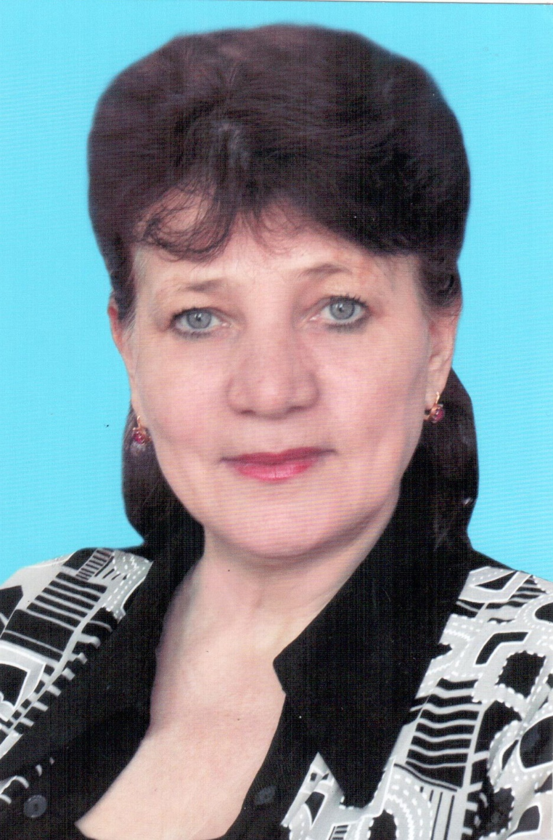
ЗАСЛУЖЕННЫЙ УЧИТЕЛЬ РЕСПУБЛИКИ ТАТАРСТАН
«Будущее молодого поколения,
их судьба в руках учителя,
в его золотом сердце»
«Яшь буынның киләчәге,
аларның язмышы укытучы кулында,
аның алтын йөрәгендә»
Цыганова Елизавета Михайловна
учитель родного (татарского) языка и литературы высшей квалификационной категории

